Slide 1

NOTE DE PRÉSENTATION DU PROJET DE BUDGET 2026 DU MTFP
Présentée par Adidjatou A. MATHYS
Ministre du Travail et de la Fonction Publique

Slide 2
INTRODUCTION
I-PRÉSENTATION DU MINISTÈRE DU TRAVAIL ET DE LA
FONCTION PUBLIQUE (MTFP)
II-POINT DE LA MISE EN ŒUVRE DES
RECOMMANDATIONS DE 2025
PLAN
III-CONSOMMATION DES CRÉDITS AU 30 SEPTEMBRE 2025
IV-PRÉSENTATION DES CRÉDITS OUVERTS EN 2026
V-PRÉSENTATION DU PORTEFEUILLE ACTIF DES PROJETS
DU MTFP
CONCLUSION
2

Slide 3
INTRODUCTION
Le Projet de Budget, gestion 2026 du Ministère du Travail et de la Fonction Publique (MTFP) a tenu grand compte des orientations relatives à l’élaboration du Budget Général de l’État, gestion 2026.
Le Ministère a pour mission la définition, l’élaboration et le suivi-évaluation de la politique de l’État en matière de travail et de fonction publique ainsi que le suivi des réformes administratives et institutionnelles, conformément aux lois et règlements en vigueur.
3

Slide 4
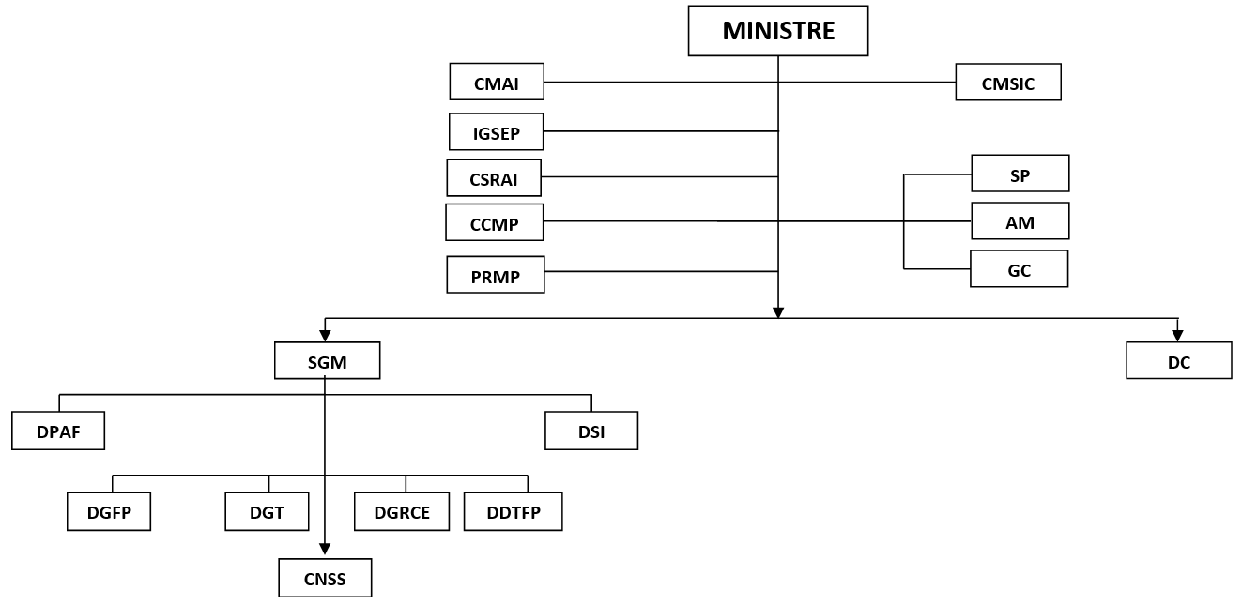
I-PRÉSENTATION DU MINISTÈRE DU TRAVAIL ET DE LA FONCTION PUBLIQUE (1/3)
I.1-Organigramme du ministère
LEGENDE :
DC : Directeur de Cabinet du Ministre
SGM : Secrétariat Général du Ministère
PRMP : Personne Responsable des Marchés Publics
CCMP : Cellule de Contrôle des Marchés Publics
CSRAI : Cellule de Suivi des Réformes Administratives et Institutionnelles
CMAI : Comité Ministériel d’Audit Interne
CMSIC : Commission Ministérielle des Systèmes d’Information et de la Connectivité
IGSEP : Inspection Générale des Services et Emplois Publics
CMMR : Comité Ministériel de Maitrise des Risques
DDTFP : Directions Départementales du Travail et de la Fonction Publique
4

Slide 5
I-PRÉSENTATION DU MINISTÈRE DU TRAVAIL ET DE LA FONCTION PUBLIQUE (2/3)
I.2-Structure du personnel du MTFP au 30 septembre 2025 2025
CATÉGORIES | EFFECTIF AU 30/09/2024 | SEXE |  | EFFECTIF AU 30/09/2025 | PROPORTION D'AGENTS PAR CATEGORIE(%)
 |  | HOMMES | FEMMES
A | 277 | 153 | 84 | 237 | 43,73
B | 145 | 78 | 61 | 139 | 25,64
C | 60 | 29 | 29 | 58 | 10,7
D | 106 | 73 | 27 | 100 | 18,45
E | 10 | 8 | 0 | 8 | 1,48
TOTAL | 598 | 341 | 201 | 542 | 100
Source : DPAF/MTFP, Septembre 2025
L’effectif du MTFP est de 542 dont 62,92 % d’hommes et 37,08 % de femmes. Cet effectif est passé de 598 en 2024 à 542 en 2025, soit une réduction de 56 agents. Cette réduction s’explique par des mises à disposition d’agents au profit d’autres ministères, des admissions à la retraite et des cas de décès.
5

Slide 6
I-PRÉSENTATION DU MINISTÈRE DU TRAVAIL ET DE LA FONCTION PUBLIQUE (3/3)
I.3-Présentation des programmes budgétaires du MTFP
  Pour accomplir sa mission, le ministère a mis en place trois (03) programmes budgétaires à savoir :
  Programme 1 : « Pilotage et soutien aux services », Responsable : Directeur de la Planification, de l’Administration et des Finances (DPAF)
  Programme 2 : « Promotion du Travail et de la Sécurité Sociale », Responsable : Directeur Général du Travail (DGT)
  Programme 3 : « Modernisation de l’Administration publique », Responsable : Directeur Général de la Fonction Publique (DGFP)
6

Slide 7
II-RAPPEL DES RECOMMANDATIONS DE 2025 (1/3)
N° | RECOMMANDATIONS | NIVEAU DE MISE EN ŒUVRE | OBSERVATIONS
1 | Procéder au reversement effectif des 3000 AME prévu dans la loi des finances, gestion 2025 | Organisation de plusieurs séances de travail avec toutes les parties prenantes (MTFP, MEF, MEMP, MESTFP). Le sujet est toujours en cours d’examen au niveau du Gouvernement.
7

Slide 8
II-RAPPEL DES RECOMMANDATIONS DE 2025 (2/3)
N° | RECOMMANDATIONS | NIVEAU DE MISE EN ŒUVRE | OBSERVATIONS
2 | Procéder au déploiement des 27 ACDPE omis lors de la réintégration des ACDPE grévistes de 2019 | Sur vingt-sept (27) ACDPE omis lors de la réintégration : quatorze (14) agents ont repris service et ont été redéployés et au profit desquels quatorze (14) projets d’arrêtés portant rupture de contrat administratif ont été pris ; 13 agents n’ont pas repris service.
8

Slide 9
II-RAPPEL DES RECOMMANDATIONS DE 2025 (3/3)
N° | RECOMMANDATIONS | NIVEAU DE MISE EN ŒUVRE | OBSERVATIONS
3 | Doter les directions départementales en matériels roulants | Au cours de la gestion budgétaire, le MTFP a passé commande de sept (07) véhicules au profit des structures du ministère notamment les DDTFP. A ce jour, cinq (05) véhicules ont déjà été réceptionnés. La procédure de commande du complément de véhicules se poursuit avec AGLO.
9

Slide 10
III.1-CONSOMMATION DES CRÉDITS AU 30 SEPTEMBRE 2025 (1/2)
Tableau n°3 : Consommation des crédits au 30 septembre 2025
NATURE DE DÉPENSE | 30 SEPTEMBRE 2024 |  |  |  |  |  | 30 SEPTEMBRE 2025 |  |  |  |  | ÉCART (ord)
 | DOTATION INITIALE | MONTANT ENG | TAUX (%) | MONTANT ORD | TAUX (%) |  | DOTATION INITIALE | MONTANT ENG | TAUX (%) | MONTANT ORD | TAUX (%)
DÉPENSES DE PERSONNEL | 2 782 941 687 | 1 922 080 646 | 69,07 | 1 698 466 439 | 61,03 |  | 3 904 151 506 | 2 225 116 592 | 57 | 1 899 093 325 | 48,64 | -12,39
BIENS ET SERVICES | 4 388 795 000 | 2 091 748 261 | 47,66 | 1 045 714 862 | 23,83 |  | 3 745 290 500 | 2 335 384 198 | 62,36 | 1 405 979 252 | 37,54 | 13,71
TRANSFERTS COURANTS | 46 000 000 | 33 968 898 | 73,85 | 33 968 898 | 73,85 |  | 46 000 000 | 37 747 320 | 82,06 | 37 747 320 | 82,06 | 8,21
DÉPENSES ORDINAIRES | 7 217 736 687 | 4 047 797 805 | 56,08 | 2 778 150 199 | 38,49 |  | 7 695 442 006 | 4 598 248 110 | 59,75 | 3 342 819 897 | 43,44 | 4,95
PIP (CONTRIBUTIONS BUDGÉTAIRE ET DONS) | 465 000 000 | 166 609 777 | 35,83 | 39 500 000 | 8,49 |  | 300 000 000 | 65 927 507 | 21,98 | 62 927 507 | 20,98 | 12,49
TOTAL | 7 682 736 687 | 4 214 407 582 | 54,86 | 2 817 650 199 | 36,68 |  | 7 995 442 006 | 4 664 175 617 | 58,34 | 3 405 747 404 | 42,60 | 5,92
Commentaires : Le tableau ci-dessus, affiche un montant ordonnancé de 3 405 747 404 francs CFA au 30 septembre 2025 contre 2 817 650 199 francs CFA à la même date 2024, soit une progression de 588 097 205 francs CFA, avec un TEF, base ordonnancement (42,60%) en 2025 contre (36,68%) en 2024.
10

Slide 11
III.1-CONSOMMATION DES CRÉDITS AU 30 SEPTEMBRE 2025 (2/2)
Tableau n°4 : Taux d’Exécution Physique (TEP) au 30 septembre 2025
PROGRAMMES | POIDS (%) | 30 SEPTEMBRE 2024 | 30 SEPTEMBRE 2025 | ÉCART | OBSERVATIONS
 |  | TEP (%)
PROGRAMME 1 | 20 | 79,89 | 50,68 | -29,21
PROGRAMME 2 | 35 | 68,88 | 37,64 | -31,24
PROGRAMME 3 | 45 | 70,98 | 57,15 | -13,83
ENSEMBLE | 100 | 72,03 | 49,03 | -23
Le Taux d’Exécution Physique (TEP) du Plan de Travail Annuel (PTA) 2025, tranche annuelle du Document de Programmation Pluriannuelle des Dépenses 2025-2027, au 30 septembre 2025, est de 49,03% contre 72,03 % à la même période en 2024, soit un écart de 23 points. Cette situation s’explique par les retards enregistrés dans le démarrage des activités et les décomptes payés ainsi que la concentration des dépenses prévues dans le dernier trimestre 2025.
11

Slide 12
III. 3-QUELQUES GRANDES REALISATIONS (1/12)
Dans le secteur de la Fonction publique :
a-Gestion des carrières
Au niveau de la gestion des carrières, les réalisations ci-après ont été enregistrées :
4288 actes de promotion ont été pris au profit des fonctionnaires de l’Etat ;
3690 actes d’avancement d’échelon et
595 agents mis en position de détachement ont été pris au profit des fonctionnaires de l’Etat.
Ces actions ont pour conséquence,
une meilleure employabilité des agents et
la reconnaissance de la performance et du mérite.
12

Slide 13
III. 3-QUELQUES GRANDES RÉALISATIONS (2/12)
Dans le secteur de la Fonction publique (suite) :
b-Dématérialisation de la gestion des ressources humaines de l’État
Les principaux résultats obtenus sont les suivants :
la simplification des procédures administratives ;
l’accessibilité en ligne des prestations à partir des plateformes dédiées tels que le portail des démarches administratives du MTFP et le Portail national des services publics ;
la réduction des tracasseries faites aux usagers/clients ;
la réalisation des économies du fait de la réduction des coûts de fonctionnement de l’administration et
le recul de la corruption.
13

Slide 14
III. 3-QUELQUES GRANDES REALISATIONS (3/12)
Dans le secteur de la Fonction publique (suite) :
c-Recrutements
Au cours de l’année 2025, 824 agents de l’Etat ont été recrutés dont :
256 agents contractuels de droit public des Collectivités Territoriales pour le secteur de la Santé ;
250 agents assistants en position probatoire ;
117 ACDPE au profit du MTFP, du MASM et du MESRS ;
172 fonctionnaires de l’Etat recrutés au profit du MEF ;
29 internes des hôpitaux recrutés au profit du Ministère de la Santé ;
Ces recrutements induiront :
l’amélioration des soins de santé offerts aux populations et
le renforcement des capacités humaines du MEF, du MTFP, du MASM et du MESRS.
14

Slide 15
III. 3-QUELQUES GRANDES REALISATIONS (4/12)
Dans le secteur de la Fonction publique (suite et fin ) :
d-Retraite
Au titre des progrès enregistrés en 2025, on peut citer :
la poursuite de la mise en œuvre des mesures d’accompagnement des agents contractuels de droit public de l’État (ACDPE) intervenues en 2019 et relatives à la prise en charge par le budget national, des versements des cotisations sociales des ACDPE ;
la liquidation de la pension, le premier jour du mois suivant celui de la date du départ à la retraite sans que la production d’un dossier ne soit exigée au pensionné ;
la sauvegarde des droits acquis des travailleurs ayant cotisé au niveau des deux (02) régimes (FNRB et CNSS)
15

Slide 16
III. 3-QUELQUES GRANDES REALISATIONS (5/12)
Dans le secteur du Travail et de la Sécurité Sociale :
a-Sous-secteur Travail
En matière de lutte contre les pires formes de travail des enfants, les progrès obtenus ont trait à :
la mobilisation des acteurs concernés par la thématique de renforcement de la lutte contre le travail des enfants ;
la sensibilisation accrue des communautés et des acteurs concernés ;
l’intégration de la problématique du travail des enfants dans les politiques et les programmes budgétaires sectoriels ;
16

Slide 17
III. 3-QUELQUES GRANDES REALISATIONS (6/12)
Dans le secteur du Travail et de la Sécurité Sociale (suite) :
a-Sous-secteur Travail (suite et fin)
la protection des enfants contre les pires formes de travail ;
l’amélioration des conditions de travail des enfants et la promotion de leur bien-être ;
17

Slide 18
III. 3-QUELQUES GRANDES REALISATIONS (7/12)
Dans le secteur du Travail et de la Sécurité sociale : (suite )
b-Sous-secteur Sécurité sociale
Les réformes engagées à la CNSS ont contribué à la modernisation de l’outil de production de la Caisse et à l’amélioration du rapprochement des services des usagers-clients.
Il s’agit de :
• démarrage du projet d’implémentation du Système Intégré de Gestion de Sécurité Sociale (SIGESS) dont le lot 1 relatif au module de l’immatriculation et de recouvrement des cotisations sociales en cours de réalisation, sera mis en exploitation dès janvier 2026 ;
• déconcentration du traitement des droits de réversion (pensions des survivants veuves et orphelins) a été finalisée dans certaines agences, contribuant à la réduction sensible des délais de liquidation des droits ;
18

Slide 19
III. 3-QUELQUES GRANDES REALISATIONS (8/12)
Dans le secteur du Travail et de la Sécurité sociale : (suite)
b-Sous-secteur Sécurité sociale (suite)
Transfert du traitement des dossiers de prestations familiales dues aux pensionnés vers les agences régionales, afin d’améliorer la qualité des services rendus aux bénéficiaires ;
Réduction du délai de traitement des dossiers de pension qui était de 105 jours en 2023 à 30 jours depuis 2024. Cette performance a été maintenue et améliorée en 2025 pour permettre aux pensionnés de bénéficier de leur droit à pension dès le mois suivant celui de leur admission à la retraite ;
19

Slide 20
III. 3-QUELQUES GRANDES REALISATIONS (9/12)
Dans le secteur du Travail et de la Sécurité sociale : (suite et fin)
b-Sous-secteur Sécurité sociale (suite)
Signature en cours d’un projet d’arrêté conjoint (MEF et MTFP) pour instaurer un paiement unique des pensions, destiné aux retraités dont les droits sont calculés selon la coordination des régimes CNSS-FNRB. Ce projet fait suite à la mise en place d’une procédure de paiement unique des pensions sous coordination.
20

Slide 21
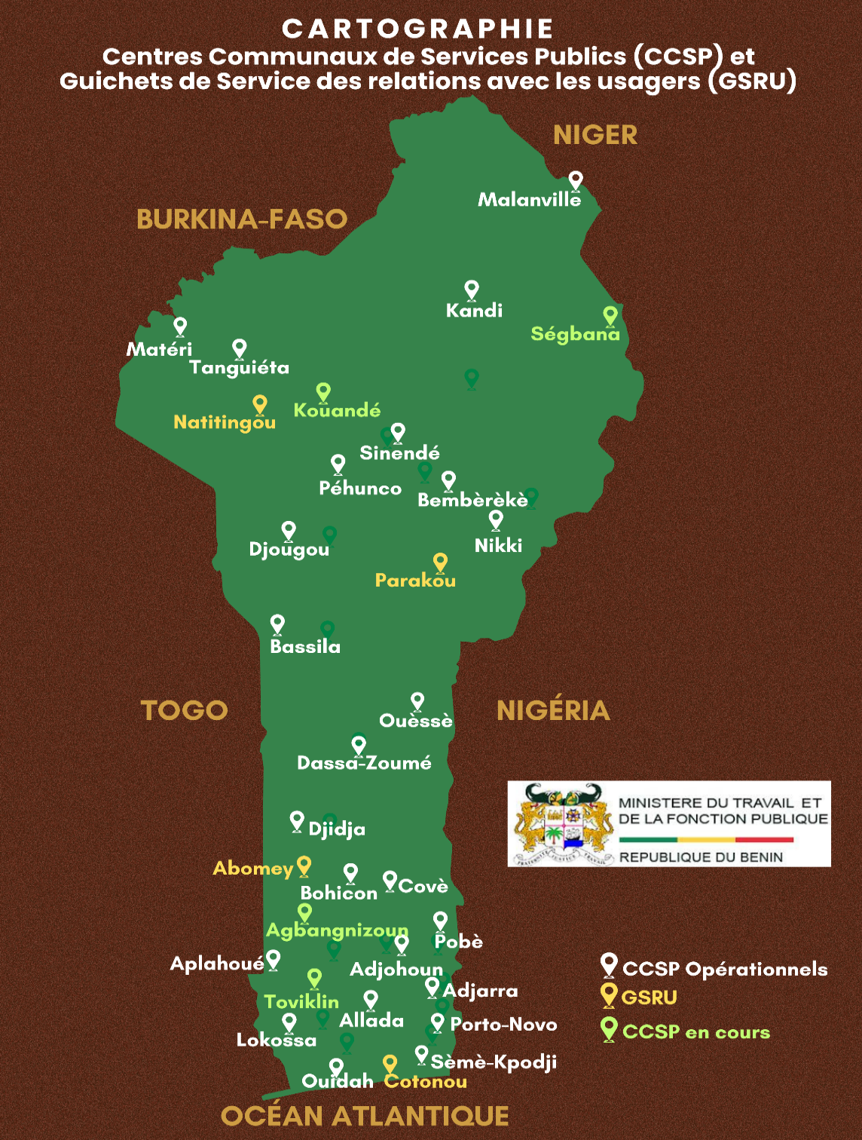
III. 3-QUELQUES GRANDES REALISATIONS (11/12)
En matière d’amélioration de la gouvernance dans l’Administration publique
A ce jour, 28 centres communaux de service public (CCSP) et 04 guichets de services des relations avec les usagers (GSRU) sont installés dans les mairies et dans les Directions Départementales du Travail et de la Fonction Publique (DDTFP) dans le but de faciliter l’accès des usagers aux services publics.
Tous les centres installés sont opérationnels et reçoivent actuellement en moyenne 2250 visiteurs par mois, soit une moyenne mensuelle de 80 usagers-clients par centre.
21

Slide 22
III. 3-QUELQUES GRANDES REALISATIONS (12/12)
En matière de promotion des valeurs morales et éthiques dans l’Administration publique
Sensibilisation dans 77 mairies, 03 ministères, 02 préfectures, 18 directions départementales ainsi que des gestionnaires des ressources humaines de l'Etat sur le Code d’éthique et des valeurs de l’Administration publique. Cette mesure a pour but :
l’amélioration de l'image de marque de l'Administration publique et la promotion de la confiance du public ;
la promotion de la transparence dans l'Administration publique ;
l’amélioration de la gouvernance et la promotion des pratiques administratives saines et transparentes pour entre autres, lutter contre la corruption ;
le renforcement du sens de responsabilité et de redevabilité des agents publics.
22

Slide 23
IV-PRÉSENTATION DU PROJET DE BUDGET GESTION 2026 (1/3)
  Les crédits alloués au Ministère pour la gestion 2026, s’élèvent à sept milliards neuf cent soixante millions sept cent quatre-vingt quinze mille neuf cent cinquante-huit (7 960 795 958) francs CFA répartis comme suit :
  Dépenses ordinaires : 7 660 795 958 FCFA ;
  Dépenses en capital : 300 000 000 FCFA.
  Ce budget a connu une réduction de 34 646 048 FCFA, soit un taux de réduction de 0,43 % par rapport à celui de 2025 passant ainsi de 7 995 442 006 FCFA à 7 960 795 958 FCFA. Cette réduction se justifie par la diminution des charges de personnel du MTFP.
23

Slide 24
Tableau n°5 : Présentation du projet de budget 2026 (2/3)
NATURE DE DÉPENSES | 2025 |  | 2026 |  | ÉVOLUTION 2026 /2025 |  | PROPORTION (%) (Y/∑Y)*100
 | AE | CP (X) | AE | CP (Y) | ÉCART (Z = Y-X) | TAUX % (W = 100*Z/X)
PERSONNEL |  | 3 264 647 006 |  | 3 230 000 958 | -34 646 048 | -1,06 | 40,57
BIENS ET SERVICES |  | 4 384 795 000 |  | 4 384 795 000 | 0 | 0 | 55,08
TRANSFERTS COURANTS |  | 46 000 000 |  | 46 000 000 | 0 | 0 | 0,58
TOTAL DÉPENSES ORDINAIRES |  | 7 695 442 006 | 0 | 7 660 795 958 | -34 646 048 | -0,45 | 96,23
CONTRIBUTIONS BUDGÉTAIRES (PIP) | 300 000 000 | 300 000 000 | 300 000 000 | 300 000 000 | 0 | 0 | 3,77
PRÊTS DOMESTIQUES | 0 | 0 | 0 | 0 | 0 |  | 0
DONS | 0 | 0 | 0 | 0 | 0 | 0 | 0,00
EMPRUNTS | 0 | 0 | 0 | 0 | 0 |  | 0
TOTAL DÉPENSES EN CAPITAL | 300 000 000 | 300 000 000 | 300 000 000 | 300 000 000 | 0 | 0 | 3,77
TOTAL | 300 000 000 | 7 995 442 006 | 300 000 000 | 7 960 795 958 | -34 646 048 | -0,43 | 100,00
Source : DPP/MTFP Novembre 2019
24

Slide 25
IV-PRÉSENTATION DU PROJET DE BUDGET GESTION 2026 (3/3)
RÉPARTITION DU PROJET DE BUDGET PAR GRANDE MASSE
La répartition est illustrée par le graphique ci-dessous :
25

Slide 26
V-PRÉSENTATION DU PORTEFEUILLE ACTIF DES PROJETS DU MTFP (1/2)
Le portefeuille actif du Ministère pour le triennal 2026-2028 comporte quatre (04) projets. Il s’agit de :
1. Programme de Renforcement des Capacités du MTFP (PRC-MTFP)
Il est destiné à la réhabilitation et l’équipement des directions départementales du MTFP. Il est financé à hauteur de 100 millions au titre de 2026 sur le Budget National et s’achèvera en 2026.
2. Projet d‘Appui à la Réforme et à la Modernisation de l’Administration Publique (PARMAP).
Ce projet a pour but la modernisation de l’Administration publique béninoise. Il est cofinancé par budget national et le PNUD. La contrepartie nationale de 27 millions est prévue au budget 2026.
26

Slide 27
V-PRÉSENTATION DU PORTEFEUILLE ACTIF DES PROJETS DU MTFP (2/2)
3. Projet d’Appui à la Restructuration et à la Modernisation de la Fonction Publique (PARMFP)
L’objectif général de ce projet est de rendre la fonction publique plus efficace, moins lourde, suffisamment déconcentrée, moins dépensière, intègre et concentrée sur ses missions. Il est financé à hauteur de 73 millions au titre de 2026 sur le Budget national.
4. Projet d’Appui à la Modernisation de la Gestion des Ressources Humaines de l’État (PAMGRHE)
Ce projet a pour but d’optimiser la gestion des ressources humaines de l’État.
Il est financé à hauteur de 100 millions au titre de la gestion 2026 sur le Budget national.
27

Slide 28
CONCLUSION
Le projet de budget, gestion 2026 du MTFP vise à l’amélioration de l’offre des services aux usagers-clients, la lutte contre la pauvreté et la mise en route d’une administration de développement efficace à travers entre autres, la transformation numérique de l’Administration publique.
Au regard de cette noble mission, je voudrais inviter Mesdames et Messieurs les honorables Députés, à soumettre à la plénière de l’auguste institution, le vote du budget du MTFP au titre de la gestion 2026.
28

Slide 29
Je vous remercie de votre aimable attention.

